Slide 1
АКТИВНЫЕ МЕТОДЫ ОБУЧЕНИЯ как эффективное средство реализации ФГОС -
Каптелова Наталья Владимировна,
учитель физики
МБОУ «Гимназия № 79» г.Барнаул

Slide 2
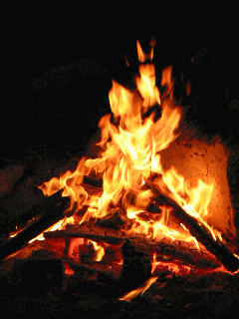
Ученик – это не сосуд, который надо наполнить, а факел, который надо зажечь.

Slide 3
Учителям нужно постоянно учиться,
ЧТОБЫ БЫТЬ ДЛЯ УЧАЩИХСЯ ФОНТАНОМ ИДЕЙ, ЗНАНИЙ, СВЕТА, а не тусклой керосиновой лампой, чуть излучающей свет.

Slide 4
Одна из функций ФГОС:
….Обеспечение гуманизации образования, создание новой культуры образовательной среды школы, привлекательной, комфортной и здоровой для учащихся, учителей, родителей и управленцев…

Slide 5
Универсальные навыки – требования, предъявляемые жизнью
способность принимать решения и умение решать проблемы,
коммуникативные умения и качества,
умения ясно формулировать сообщения и четко ставить задачи,
умение выслушивать и принимать во внимание разные точки зрения и мнения других людей,
лидерские умения и качества,
умение работать в команде и др.
успех в профессиональной
деятельности
успех
в общественной деятельности
гармония
в личной жизни

Slide 6
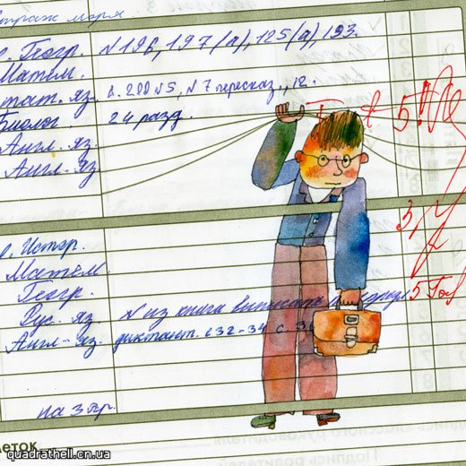
Проблема современной школы
Низкая учебная мотивация
Нежелание учиться
Низкое качество обучения

Slide 7
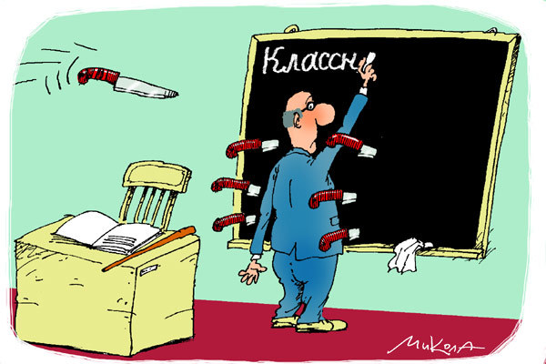
Скучные уроки годны лишь на то, чтобы внушить ненависть и к тем, кто их преподает, и ко всему преподаваемому
(Руссо Жан-Жак)
Тем, кто хочет учиться, часто вредит авторитет тех, кто учит
(Цицерон Марк Туллий)

Slide 8
Изменение роли ученика
Ученик – послушный исполнитель
Ученик – активный участник образовательного процесса
АМО (активные методы обучения)

Slide 9
Что такое АМО?
Активные методы обучения – это система методов, обеспечивающих активность и разнообразие мыслительной и практической деятельности учащихся в процессе освоения учебного материала.
АМО строятся на:
использовании знаний и опыта обучающихся,
вовлечении в процесс всех органов чувств,
групповой форме организации их работы,
деятельностном подходе к обучению,
разнообразных коммуникациях,
творческом характере обучения,
практической направленности,
диалоге и полилоге,
интерактивности,
игровом действе,
рефлексии,
движении.

Slide 10
Эффекты АМО
Человек запоминает:
только 10% того, что он читает,
20% того, что слышит,
30% того, что видит;
50-70% запоминается при участии в групповых дискуссиях,
80% - при самостоятельном обнаружении и формулировании проблем.
И лишь когда обучающийся непосредственно участвует в реальной деятельности, в самостоятельной постановке проблем, выработке и принятии решения, формулировке выводов и прогнозов, он запоминает и усваивает материал на 90%.
(данные были получены немецкими, американскими и российскими исследователями)

Slide 11
АМО для ученика
игровая форма разбора и презентации материала,
возможность двигаться и разговаривать в процессе обсуждения заданий,
подключение творчества при подготовке презентации,
соревнование команд,
азарт,
значительная доля самостоятельности на уроке,
ответственность за правильность представления материала и усвоения его другими
Развитие высокой мотивированности,
интерес и желание заниматься

Slide 12
Изменение роли учителя
«контролирующий орган»
Модератор, консультант, наставник, старший партнер
Технология модерации

Slide 13
Технология модерации
Moderare – в переводе с латинского – приводить в равновесие, управлять, регулировать.
как образовательная технология модерация была впервые разработана в 60-е - 70-е годы прошлого века в Германии. Первая известная публикация по этой теме также принадлежит перу немецких специалистов - «Идеи модерации» (K. Klebert, E. Schreder, W. Straub).
основана на педагогических, психологических и социологических аспектах
направлена на активное заинтересованное участие всех обучающихся в образовательном процессе, обеспечение комфортности на уроке каждого ученика, на формирование нацеленности обучающихся на достижение результатов.

Slide 14
Что даёт технология модерации?
эффективное управление классом в процессе урока,
максимально полное вовлечение всех учеников в образовательный процесс,
поддержание высокой познавательной активности обучающихся на протяжении всего урока,
эффективное овладение учащимися новыми знаниями и умениями, а также привитие и тренировку важных качеств личности и универсальных навыков
гарантированное достижение целей урока и запланированных результатов
оптимальное использование времени урока (внеклассного мероприятия),
оптимальное использование энергии и потенциала всех участников образовательного процесса (учителя, воспитателя, обучающихся)
совмещает обучение и воспитание

Slide 15
Каждому этапу урока – свои АМ
АМ начала образовательного мероприятия
АМ выяснение целей, ожиданий и опасений
АМ презентации учебного материала
АМ организации самостоятельной работы над темой
АМ релаксации
АМ подведения итогов урока
http://Электронный курс образовательного портала "Мой университет"

Slide 16
АМО начала урока «Групповое гудение»
Упражнение помогает управлять активностью класса. Учитель ориентируется по состоянию детей, пришедших на урок. Упражнение можно использовать как для того, чтобы разогреть пассивную группу, так и для того чтобы успокоить чрезмерно активную
Описание: Ученики стоят у своих мест. Учитель просит их начать тихое гудение. После того как все загудели, учитель спрашивает учеников, могут ли они гудеть громче.
Учитель просит класс гудеть громче, либо тише и еще тише. Можно попросить класс варьировать громкость в зависимости от положения руки учителя – гудеть громче, если рука поднимается вверх, и тише, если она опускается вниз.
В конце учитель либо опускает руки до пола, и гудение становится почти неслышным (в этом варианте упражнение работает на то, чтобы утихомирить учеников), либо, если нужно их взбодрить, поднимает руки вверх настолько насколько позволяет рост, и гудение становится максимально громким.

Slide 17
АМО «Кластер»
Приём графической систематизации материала. Автором данного приема является американец Гудлат.
Выделение смысловых единиц текста и графическое оформление в определенном порядке в виде грозди.
Мысли "гроздятся", то есть, располагаются в определенном порядке. Правила очень простые. Рисуем модель солнечной системы: звезду, планеты и их спутники. В центре звезда - это наша тема, вокруг нее планеты - крупные смысловые единицы, соединяем их прямой линией со звездой, у каждой планеты свои спутники, у спутников свои.
Система кластеров охватывает большее количество информации, чем вы бы могли получить при обычной письменной работе.
Данный прием можно использовать на любом этапе урока

Slide 18
АМО «Кластер» (Тема «Элементарные частицы» 11 класс)
мезоны
электрически нейтральные
барионы
отрицательно заряженные
лептоны
Электричес
кий заряд
Масса покоя
без-массовые
положительно заряженные
Элементарные частицы
(около 400)
участники
взаимодействия
энергия
Анти-
частицы
функции
частицы
переносчики взаимодействия

Slide 19
Кластер темы «Фундаментальные взаимодействия» 11 класс
Гравитоны?
Векторные бозоны
Гравитаци-
онное
интенсивность
Слабое
Фундаментальные взаимодействия
Сильное
Электромаг-
нитное
Глюоны
Фотоны

Slide 20
Кластер темы «Фундаментальные частицы» 11 класс
Фундаментальные частицы
Переносчики взаимодействия
Участники взаимодействия (48)
бозоны
фермионы
Гравитоны (?)
(гравитационное)
Векторные бозоны
(слабое)
Кварки
антикварки
(36)
Глюоны
(сильное)
Фотоны
(электромаг
нитное)
аромат
цвет
к
Электри-ческий заряд
τ
Лептоны,
антилептоны
(12)
d, u, s, c, t, b
е
з
ν _{τ}
- е/3
µ
2е/3
с
ν_{µ}
ν_{е}
u,c,t
d,s,b

Slide 21
Кластер темы «Простые механизмы» 7 класс
Проигрыш в пути
F=P
Выигрыш в
силе
Изменение направления
неподвижный
F=P/2
Выигрыш в пути
подвижный
Изменение модуля
Проигрыш в силе
Преобра-
зование силы
Блок
Простые механизмы
Ворот
Рычаг
КПД = Ап/А
КПД < 1
Наклонная плоскость
F₁/F₂ = l₂/l₁
М₁ = М₂
Клин
Винт

Slide 22
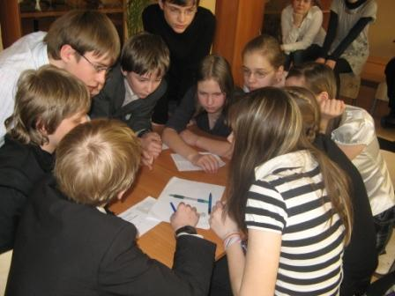
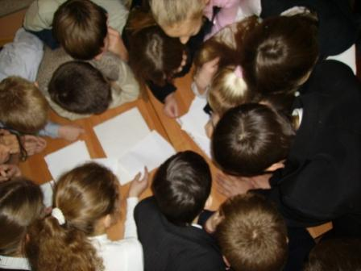
АМО «Мозговой штурм»
Метод мозгового штурма (мозговая атака, мозговой штурм, англ. brainstorming) — оперативный метод решения проблемы на основе стимулирования творческой активности, при котором участникам обсуждения предлагают высказывать возможно большее количество вариантов решения, в том числе самых фантастических. Затем из общего числа высказанных идей отбирают наиболее удачные, которые могут быть использованы на практике.

Slide 23
Этапы и правила мозгового штурма:
1. Постановка проблемы. Предварительный этап.
2. Генерация идей. Основной этап, от которого во многом зависит успех всего мозгового штурма.
Правила для этого этапа:
Главное — количество идей. Не делайте никаких ограничений.
Полный запрет на критику и любую (в том числе положительную) оценку высказываемых идей, так как оценка отвлекает от основной задачи и сбивает творческий настрой.
Необычные и даже абсурдные идеи приветствуются.
Комбинируйте и улучшайте любые идеи.
3. Группировка, отбор и оценка идей. Этот этап позволяет выделить наиболее ценные идеи и дать окончательный результат мозгового штурма. На этом этапе оценка приветствуется.
Изобретателем метода мозгового штурма считается Алекс Осборн.

Slide 24
Таблица самооценок групп
 | Задача №1 | Задача №2 | Задача №3 | Задача №4 | Задача №5 | Задача №6 | итог
Группа 1 | 5 | 5 | 5 | 4 | 4 | 5 | 5
Группа 2 | 4 | 5 | 4 | 4 | 3 | 3 | 4
Группа 3
Группа 4
Группа 5
Критерии оценки:
«5» - получили контрольное решение
«4» - были верные идеи
«3» - нет верных идей

Slide 25
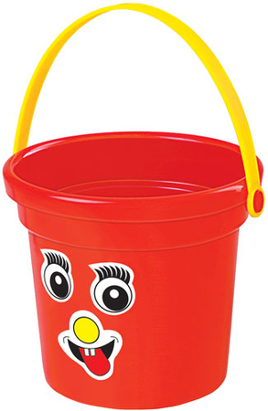
Реши задачу!
Как наполнить ведро три раза до краёв, ни разу его не опорожняя?

Slide 26
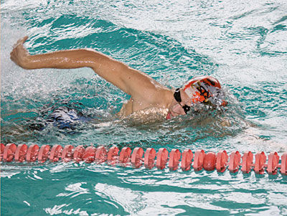
Реши задачу!
Пловец на длинные дистанции тренируется летом в открытых водоёмах – реке, озере, море. Зимой же приходится тренироваться в закрытых водоёмах – бассейнах: чтобы проплыть многокилометровую дистанцию, пловцу нужно каждый раз разворачиваться, проплывая длину бассейна. Предложите способ наиболее удобных тренировок на длинные дистанции в условиях бассейна.

Slide 27
АМ рефлексии “Мозаика из слов”
Организация
Все участники делятся на мини-группы по 3-4 человека, каждая мини-группа получает бумагу и должна за 5 минут придумать максимум прилагательных-определений, которые подходят к пройденному уроку. Например, активный, информативный и т.д.
После чего они зачитывают полученный список прилагательных.
Обсуждение. Не обязательно. Можно попросить группы прокомментировать интересные идеи, которые они выскажут.
Вариант. Можно попросить группы вместо прилагательных составить список ключевых понятий и терминов, связанных с темой урока.
Упражнение помогает обучающимся вспомнить то, что происходило на уроке, соединить в единое целое свои впечатления о нем и полученную информацию. Также упражнение помогает завершить урок в живой, активной, запоминающейся манере.

Slide 28
АМО рефлексии «Мишень» Цель: создать условия для рефлексивно-оценочных действий учащихся. Организация: Учитель предлагает заполнить лист самооценки работы на уроке - «выстрелить» в мишень (поставить точку на мишени). Оценить по 5-бальной шкале собственную учебную деятельность на уроке, собственные достижения, своё эмоциональное самочувствие.

Slide 29
Подводя итоги…
Широкое внедрение АМО в школьный образовательный процесс является стратегической задачей сегодняшнего дня.

Slide 30
Источники информации
http://Электронный курс образовательного портала "Мой университет» «Активные методы обучения»
http://mou29-klgd.narod.ru/ob.htm
http://www.yartoys.ru/shop/show_cat.php?start=30&catid=101&option=bypriced
http://www.proshkolu.ru/user/Politova65/file/317858/
http://www.your-mind.ru/category/training/uprazhneniya/dlya-zaversheniya-treninga/

Slide 31
Наши контакты
Адрес: г. Барнаул, ул. Г.Исакова, 227 МБОУ «Гимназия № 79»
E-mail: gimn79@mail.ru
E-mail: natkap56@bk.ru

